Slide 1














CHÀO MỪNG CÁC EM ĐẾN VỚI BÀI HỌC NGÀY HÔM NAY!

Slide 2

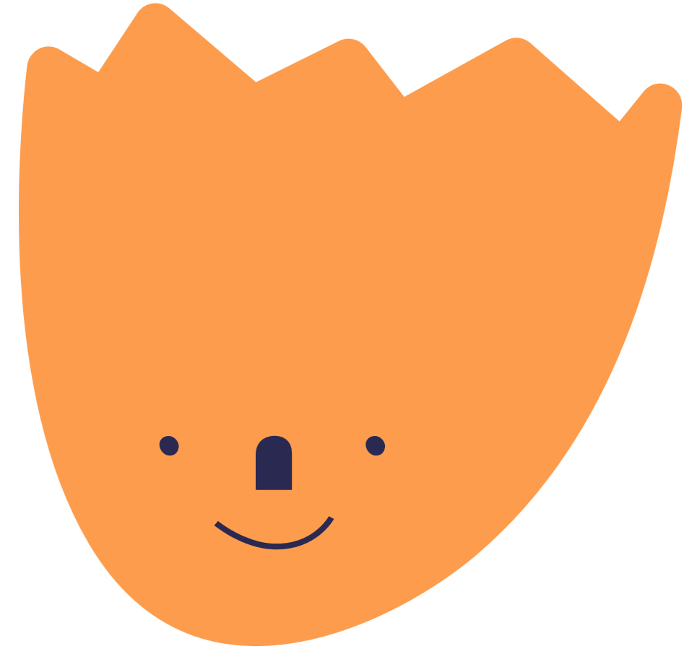




BÀI 18
Tiết 9, 10
ÔN TẬP CUỐI KÌ I

Slide 3


Đọc thầm và làm bài tập
BÍM TÓC ĐUÔI SAM
Một hôm, mẹ tết cho hà hai bím tóc nhỏ, mỗi bím buộc một cái nơ. Khi Hà đến trường, mấy bạn gái réo lên: “Bím tóc đẹp quá!”. Nhưng Tuấn bỗng sấn tới, nắm bím tóc và nói:
- Tớ mệt quá, cho tớ vịn vào nó một lúc.
Mỗi lần Tuấn kéo bím tóc, Hà lại loạng choạng và cuối cùng ngã phịch xuống đất. Hà òa khóc, chạy đi mách thầy.

Slide 4
Đọc thầm và làm bài tập
BÍM TÓC ĐUÔI SAM
2. Thầy giáo nhìn hai bím tóc của Hà, vui vẻ nói:
- Đừng khóc! Tóc em đẹp lắm!
Hà ngước khuôn mặt đầm đìa nước mắt lên hỏi:
- Thật không ạ?
- Thật chứ!
Nghe thầy nói thế, Hà nín hẳn.

Slide 5
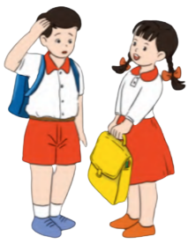
Đọc thầm và làm bài tập
BÍM TÓC ĐUÔI SAM
3. Tan học, Tuấn đến trước mặt Hà, ngượng nghịu:
- Tớ xin lỗi. Thầy giáo đã phê bình tớ. Thầy bảo phải đối xử tốt với các bạn gái.
Phỏng theo KU-YO-Y-A-NA-GI (Phí Văn Gừng dịch)

Slide 6


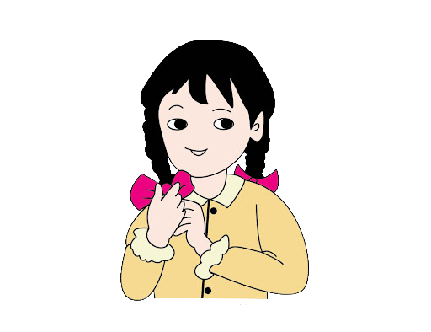
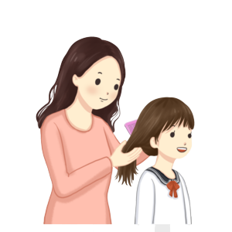
CHÚ THÍCH
BÍM TÓC ĐUÔI SAM
Tóc tết thành dải như đuôi con sam, một loài động vật ở biển
TẾT
Đan, kết hợp nhiều sợi thành dải

Slide 7
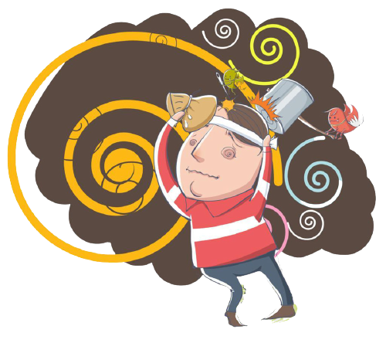
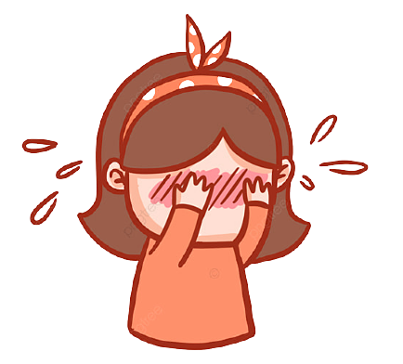
CHÚ THÍCH
LOẠNG CHOẠNG
Đi đứng không vững
NGƯỢNG NGHỊU
(Vẻ mặt, cử chỉ) không tự nhiên

Slide 8

1. Đánh dấu ✓ vào ô trống trước câu trả lời đúng:
Những ai khen bím tóc của Hà?
Tuấn
Tuấn và các bạn gái
Các bạn gái và thầy giáo
Vì sao Hà lại khóc?
Vì Tuấn chê bím tóc của Hà
Vì Tuấn kéo bím tóc, làm Hà ngã
Vì Tuấn xin lỗi Hà
?
?
?
?
✓
?
?
✓
?

Slide 9

1. Đánh dấu ✓ vào ô trống trước câu trả lời đúng:
c. Thầy giáo làm cho Hà vui lên bằng cách nào? Thầy khen bím tóc của Hà đẹp
Thầy phê bình Tuấn chêu chọc Hà
Thầy bảo Tuấn phải đối xử tốt với các bạn gái
?
?
✓
?
?

Slide 10

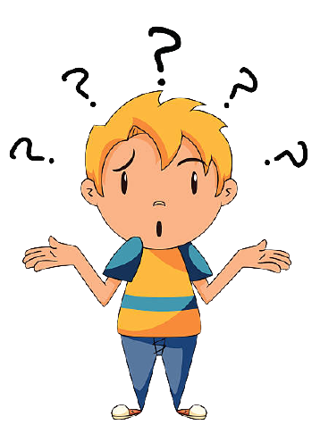
2. Đặt câu hỏi cho bộ phận in đậm trong câu: Tóc Hà rất đẹp
Tóc Hà như thế nào?

Slide 11

3. Nối mẫu câu sau với kiểu câu tương ứng:
a. Em đừng khóc!
1. Câu kể
b. Tóc em đẹp lắm!
2. Câu hỏi
c. Ai trêu Hà?
3. Câu khen, chúc mừng
d. Tuấn xin lỗi Hà
4. Câu yêu cầu, đề nghị

Slide 12
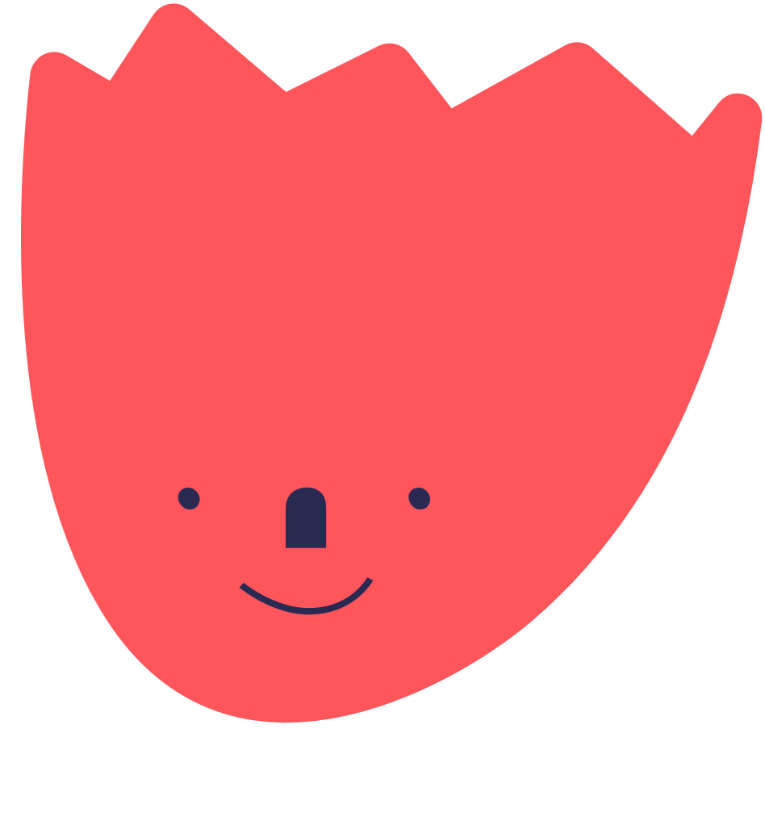
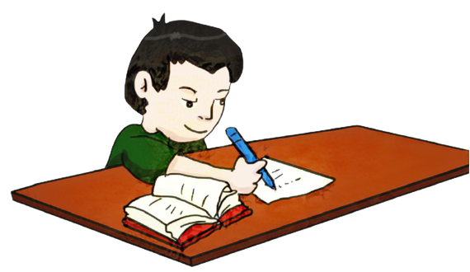
1. Nghe – viết: Câu chuyện bó đũa (từ “Người cha liền bảo…” đến hết)
Người cha liền bảo:
- Đúng. Như thế là các con đều thấy rằng chia lẻ ra thì yếu, hợp lại thì mạnh. Vậy các con phải biết thương yêu, đùm bọc lẫn nhau. Có đoàn kết thì mới có sức mạnh.

Slide 13
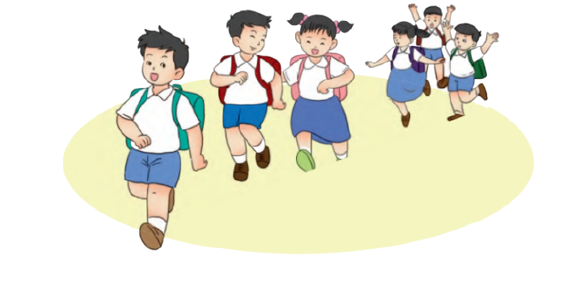
2. Viết 4 – 5 câu về một bạn ở trường em
GỢI Ý:
- Ở trường, em chơi thân với bạn nào?
- Hình dáng, tính nết bạn đó thế nào?
- Em thích điều gì ở bạn?
- Tình cảm giữa bạn ấy với em như thế nào?

Slide 14



CỦNG CỐ, DẶN DÒ

Slide 15
HẸN GẶP LẠI CÁC EM
TRONG BÀI HỌC SAU!

